Slide 1
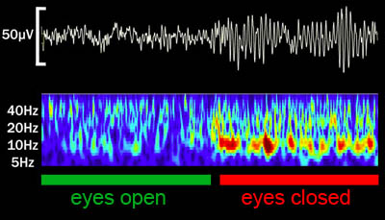
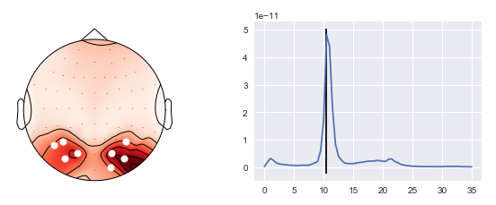
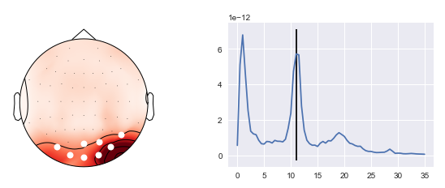
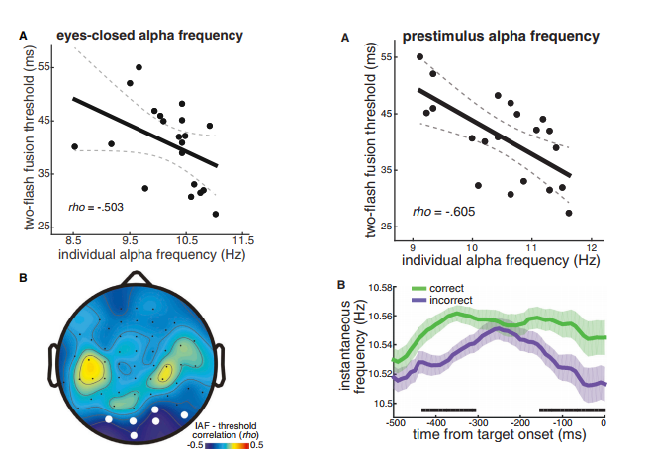
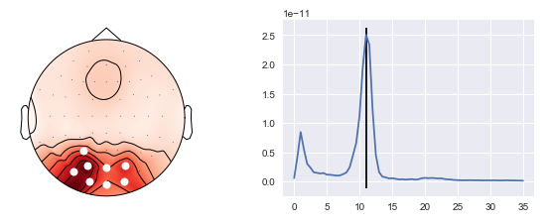

Slide 2
czas wczytania danych
Dane są niepoepokowane (ciągłe) w formacie .fif
Do wczytywania danych eeg potrzebna nam jest biblioteka mne
mne.io.read_... – poszukajcie poprzez tab-completion

Slide 3
Podstawowe informacje o danych
ch_names – nazwy kanałów
times – informacja o czasie
pole info
Wyświetlamy dane raw – metoda plot
Wyświetlamy pozycję kanałów – plot_sensors

Slide 4
Sygnał i wydarzenia
Dane są w macierzy w polu ._data pliku raw
Wymiary macierzy to kanały na czas
Narysujmy sobie losowy fragment danych
Wydarzenia normalnie wyciągamy ze specjalnego kanału za pomocą `mne.find_events()` - ale tym razem ułatwiłem Wam zadanie

Slide 5
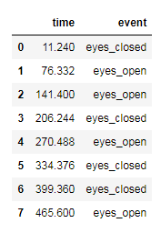
czas wydarzeń w pliku
Aby nie trzeba było się na razie uczyć za dużo:
Kolumna time opisuje czas w sekundach
Kolumna event – rodzaj wydarzenia
Możecie zobaczyć że kolejność zamkniętych i otwartych oczu jest wywarzona, a nie na zmianę

Slide 6

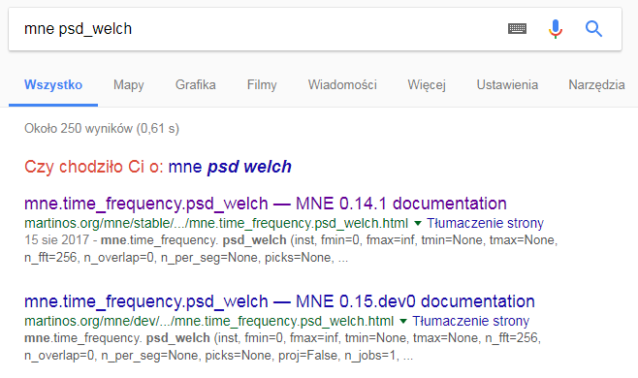
Jak policzyć widmo
Wiecie jak nazywa się funkcja, chcecie zrozumieć co robi
Pomogę Wam, ale najpierw „go google”!

Slide 7
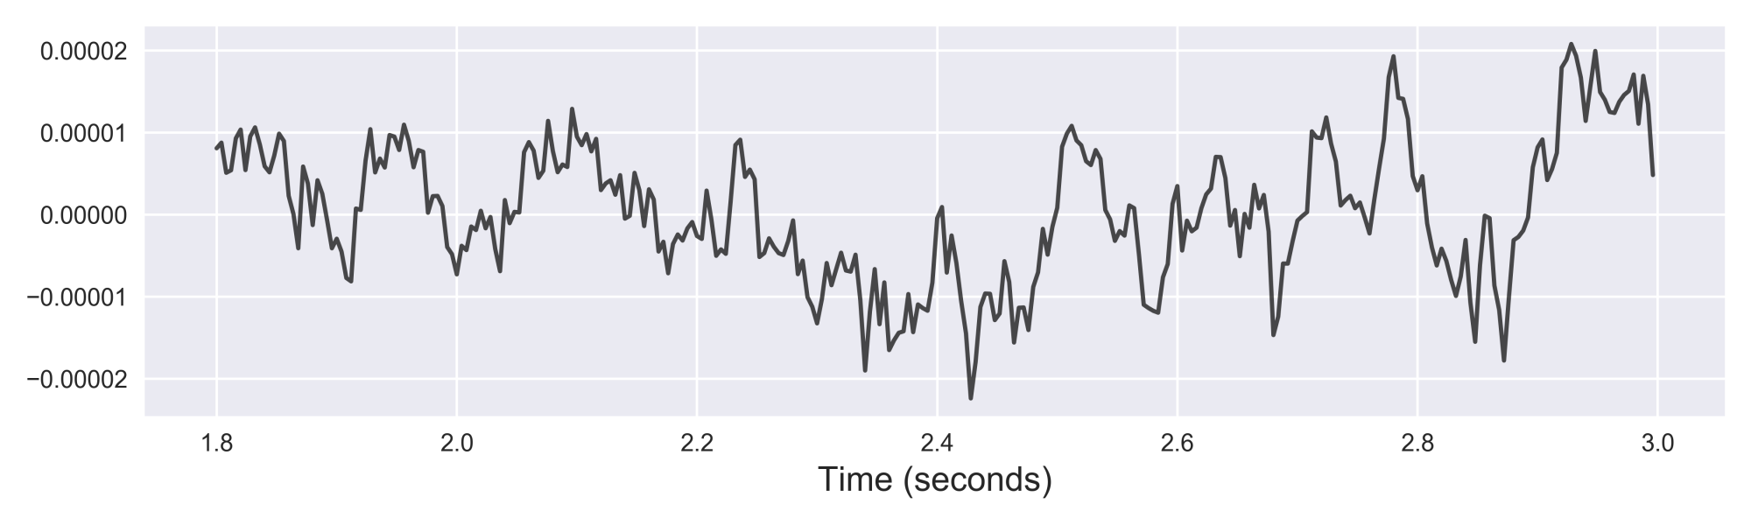
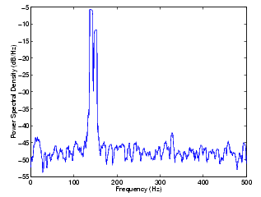
Jak policzyć widmo

